Slide 1

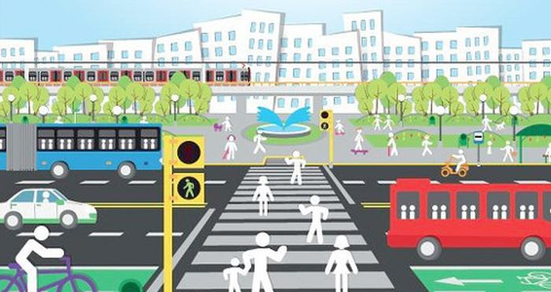
TRANSPORTE SOSTENIBLE EN LAS PARROQUIAS URBANAS DEL DISTRITO METROPOLITANO DE QUITO FRENTE AL CAMBIO CLIMÁTICO
DEPARTAMENTO DE CIENCIAS DE LA TIERRA Y LA CONSTRUCCIÓN
TRABAJO DE TITULACIÓN PREVIO A LA OBTENCIÓN DEL TÍTULO DE INGENIERA CIVIL
AUTOR: GAIBOR PAZMIÑO, KAREN GEOVANNA
DIRECTOR: ING. CARRIÓN ESTUPIÑAN, LUIS EDUARDO MSC. MBA
SANGOLQUÍ
2018

Slide 2
CONTENIDO
1. Objetivos
2. Importancia y Justificación
3. Marco Teórico
4. Movilidad actual en el DMQ
5. Encuestas a los usuarios de BiciQuito
6. Resultados de la investigación
7. Propuesta planteada
8. Valoración Económica
9. Conclusiones y Recomendaciones

Slide 3
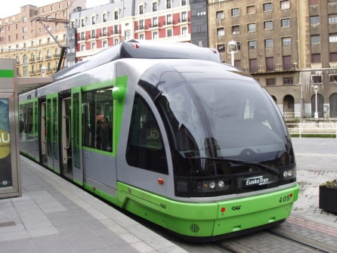
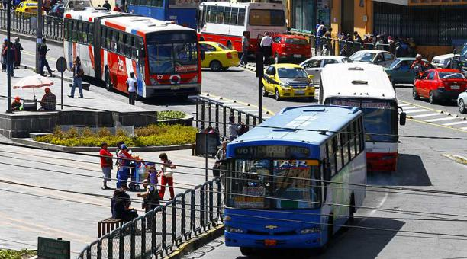

1. OBJETIVOS
Objetivo General
Evaluar el transporte y la movilidad en el marco del desarrollo sostenible en las parroquias urbanas del Distrito Metropolitano de Quito, mediante la comparación de las políticas de mitigación alrededor del mundo y la situación actual del Distrito, para reducir la emisión de gases de efecto invernadero.
Objetivos específicos
Examinar las estrategias de transporte para la mitigación del cambio climático, implementadas en los países desarrollados, cuyo objetivo es la reducción de las emisiones de dióxido de carbono CO2.
Evaluar el actual sistema de transporte de las parroquias urbanas del Distrito Metropolitano de Quito, con sus consecuentes emisiones de dióxido de carbono.
Determinar modos de transporte sostenible viables a aplicarse en el Distrito Metropolitano de Quito para enfrentar el cambio climático.

Slide 4
2. IMPORTANCIA Y JUSTIFICACIÓN
Importancia
La presente investigación pretende recomendar a las autoridades del Municipio de Quito, en función de las buenas prácticas que funcionan en otras ciudades, algunas alternativas para el desarrollo de una ciudad sostenible, enfocadas en el sector del transporte, las cuales tendrán como objetivo principal la reducción de las emisiones de gases de efecto invernadero.
Justificación
El sector del transporte es la mayor fuente de contaminación según el Inventario de Emisiones de Gases del Efecto de Invernadero en el Distrito Metropolitano de Quito, realizado en el 2007. (DMQ, 2011)
De acuerdo a los estudios existentes, este sector presenta una tendencia de incremento acelerado, relacionado con la demanda de energía y transporte de la población, pues en los últimos 10 años el parque vehicular a tenidos incrementos entre el 5% y el 10%, lo que ha significado un incremento de entre 15.000 y 35.000 vehículos por año; de seguir con esta tendencia, para el año 2030 la situación de la movilidad podría ser insostenible.

Slide 5
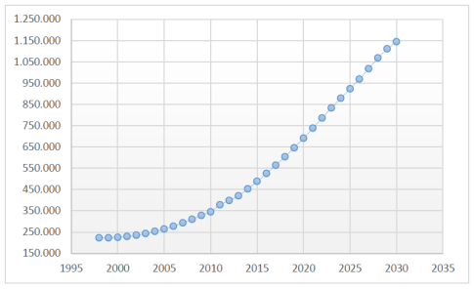
Evolución y proyección del parque automotor en el DMQ

Slide 6

3. MARCO TEÓRICO
Cambio Climático a nivel mundial
Energía asequible y no contaminante, Ciudades y comunidades sostenibles, Acción por el clima
El cambio climático es inevitable, pero el grado de cambio depende de las futuras emisiones de CO2 que se envíen al ambiente así como de otros gases de efecto invernadero.

Slide 7
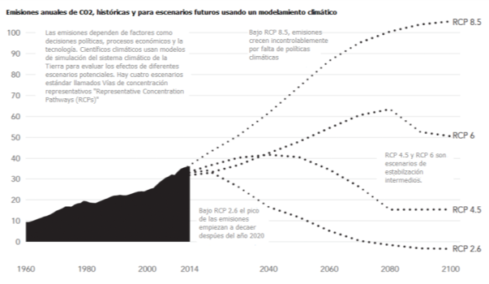
Escenarios ambientales utilizando modelos climáticos que dependen de las emisiones de GEI
Consecuencias climáticas extremas
Consecuencias climáticas no extremas
4 escenarios estándar llamados «Vías de concentración representativos» (Representative Concentration Pathways) RCP’s

Slide 8
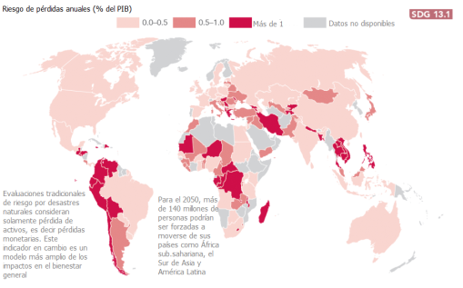
El riesgo de sufrir desastres naturales es mayor en países pobres
Es medido a través de pérdidas anuales como un % del PIB
Ecuador se encuentra dentro de los países que sufrirán pérdidas anuales de más del 1% del PIB anual

Slide 9
Movilidad en América Latina
Falta de información y limitaciones de conocimiento climático en la región
Avance lento en temas de transporte sostenible, hasta el año 2000 no existían Observatorios de Movilidad Urbana
2003, Brasil es el primer país en crear «Sistemas de Informaciones de Movilidad Urbana», 2007 se creo el OMU
Actualmente se conocen los datos de 29 áreas metropolitanas, 277.000 km de sistema vial, sólo el 0.8% destinado exclusivas para transporte colectivo, y 1,2% a ciclistas.
En vehículos de uso individual se genera la emisión de 2.300 ton de contaminantes locales y 1.300 ton de CO2.
En transporte público 1.300 ton de contaminantes locales y 73.000 ton de CO2
*OMU: Observatorio de Movilidad Urbana de América Latina de CAF

Slide 10
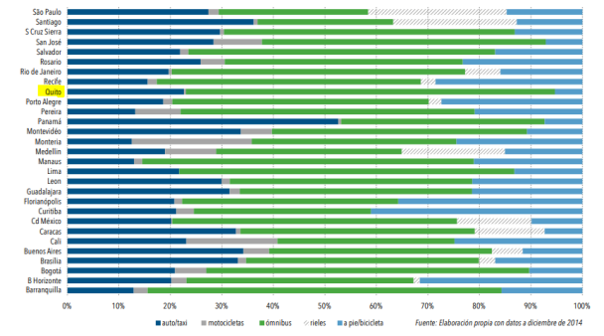
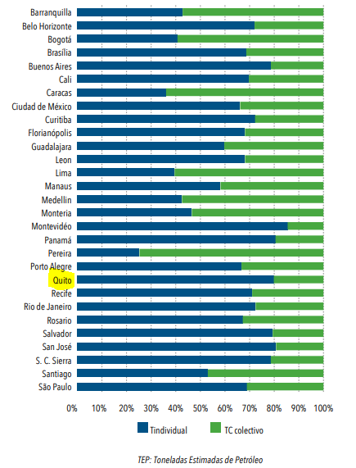
Consumo de tiempo en diferentes tipos de transporte, según el Banco de Desarrollo de América Latina CAF, 2018
Quito es de las ciudades cuyos viajes en bus son los que más tiempo ocupan
Según el consumo diario de energía, Quito tiene uno de los porcentajes más altos de consumo de energía por el transporte individual, y esto tiene relación directa con el grave problema de congestión de la ciudad.

Slide 11
Buenas prácticas mundiales para reducir las emisiones de CO2 del sector del transporte
Desde el año 1992 en la Convención Marco de las Naciones Unidas sobre el Cambio Climático se vienen realizando esfuerzos globales para reducir las emisiones de GEI
El 11 de diciembre de 1997, se firma el Protocolo de Kyoto, el cuál consta de dos períodos de compromiso
El primero comenzó en 2008 y culminó en 2012
El segundo se encuentra en vigencia desde el 2013 hasta el 2020
A raíz de estos esfuerzos gubernamentales se han promovido políticas de reducción de contaminación basadas en 4 campos de acción
Medidas en la gestión y demanda fiscal
Medidas de cambio comportamental
Tecnologías limpias para reducir las emisiones de gases de efecto invernadero
Medidas de adaptación

Slide 12
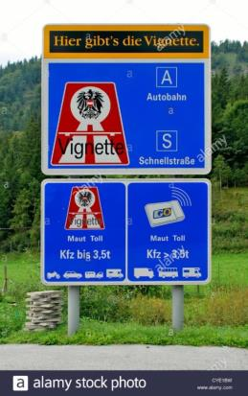
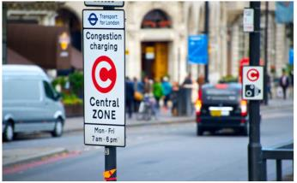
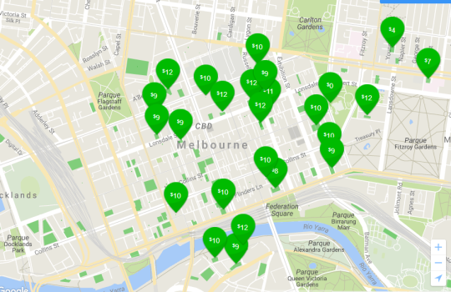
Medidas en la gestión y demanda fiscal
Impuesto a la circulación y tarifas de congestión
Costos de parqueo
Incentivos para vehículos con bajas emisiones
Sistemas de cobro basados en km viajados, y recargos económicos por circular por ciertas zonas dentro de la ciudad
Restricción de lugares de libre estacionamiento en zonas urbanas y densamente pobladas
Subsidios en forma de reducción de peajes e impuestos para vehículos con bajas emisiones y estimulación económica a la industria automotriz para promover creación de estos vehículos

Slide 13
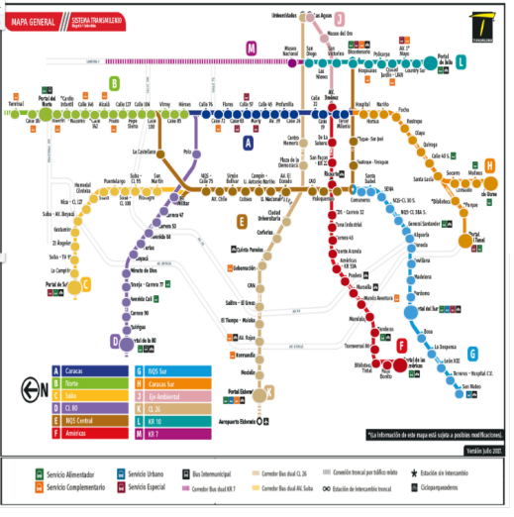
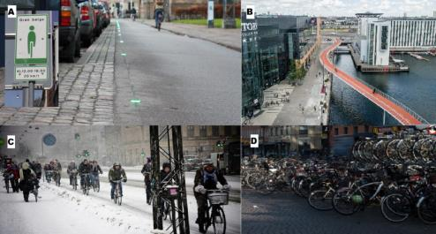
Medidas de cambio comportamental
Expandir e impulsar los servicios del transporte público
Transporte público innovador
Mejorar las vías para ciclistas y peatones
Coche compartido
Medidas que lo hagan más atractivo a los ciudadanos por encima del vehículo privado: expansión del TP, mejora de comodidad, promover amabilidad, provisión de vehículos adecuados y aumento de conciencia pública
Chile es uno de los países de América Latina que más avanzado en temas de movilidad se encuentra: Bmov-Trici y ascensores eléctricos de Valparaíso
Entre el 50 y 60% de la población usa este sistema: Copenhague «ciudad bicic amigable», 180% de impuestos a carros nuevos, «Green Wave», serpiente de bicicletas «Cykelslagen»
Menos demanda de tráfico, menos costos y menos impactos ambientales. Se reemplaza el uso de entre 4 y 10 vehículos por tan solo 1, reduce al menos la emisión de 15 Ton de CO2.

Slide 14
Tecnologías limpias para reducir la emisión de GEI
Eficiencia potencial del combustible para la combustión interna de los motores de los vehículos ligeros.
Mejora de la eficiencia del combustible de los vehículos pesados
Carros eléctricos, híbridos y otras tecnologías nuevas.
Biocombustibles y combustibles bajos en carbono
Noruega tiene la más alta tasa de VE per cápita. Para lograr eficiencia de motores pequeños se usa: inyección directa, turbo y súper carga, cilindros de compresión variable, elevación y sincronización variable de válvulas y operación sin levas
Actualmente se tiene un sistema relativamente eficiente de compresión-ignición a diesel. Según la IEA se estima que para el 2050 la eficiencia de estos vehículos mejore en un 20%
De las mejores opciones para des carbonizar la movilidad, usan otro motor y tecnologías de propulsión (propano, gas natural comprimido, batería eléctrica e híbrida)
El combustible para el transporte es dominado por el petróleo en un 95%. Sin embargo, estas opciones están jugando un importante papel en temas de escasos recursos, seguridad energéticas, contaminación del aire y GEI

Slide 15
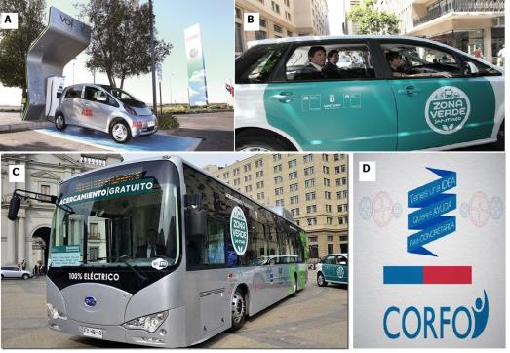
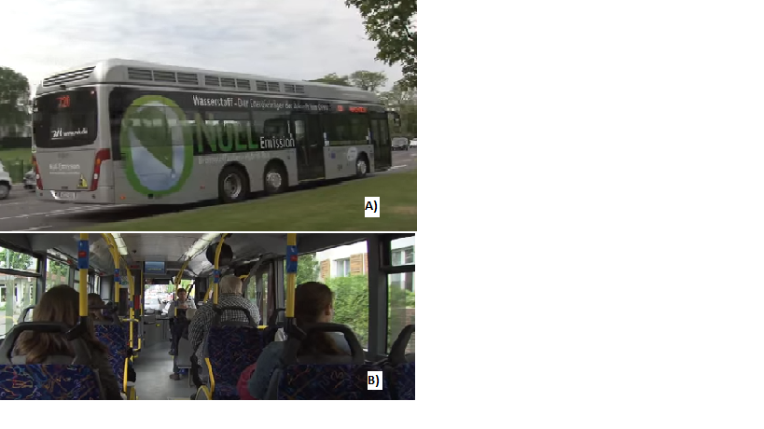
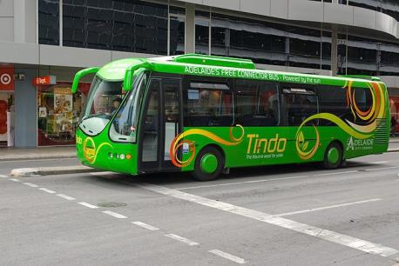
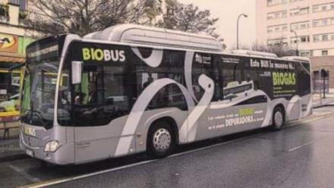
Iniciativas de Santiago de Chile para promover una movilidad eléctrica
Bus de hidrógeno
Bus en Australia que funciona con paneles solares
Autobús propulsado por metano en Pamplona

Slide 16
Medidas de adaptación
El Banco mundial ha indicado que para adaptar al mundo al cambio climático los países en vías de desarrollo requieren entre $75-100 billones por año durante los próximos 40, y los costos para mitigación están estimados entre $140-175 billones por año para el 2030
Debido a los efectos de este cambio climático las vías deben ser modificadas para adaptarse a estas condiciones extremas, con cambios en: Mejorar las instalaciones de drenaje de las escorrentías, dar estabilidad a los movimientos de tierra (en taludes), no construir en zonas propensas a inundaciones, mejorar la durabilidad del pavimento e incrementar áreas de vegetación alrededor de los caminos.
Un ejemplo mundial es el Programa para la Adaptación al Cambio Climático de África (CCAA) como una iniciativa del Departamento para el Desarrollo Internacional de Reino Unido y el Centro de Investigación de Canadá para el Desarrollo Internacional, este programa realiza un balance de los posibles efectos del cambio climático en África y apoya la investigación y la construcción sostenible para reducir la vulnerabilidad al cambio climático.

Slide 17
4. Movilidad actual en el DMQ
El último estudio de movilidad se realizó en el año 2011 previo a la construcción del Metro-Q mediante encuestas domiciliarias.
Macrozona | Habitantes | Hogares | Pers/hogar
Quitumbe-Sur urbano | 744.849 | 183.130 | 4.07
Centro | 235.253 | 59.981 | 3.92
Norte | 443.947 | 123.730 | 3.59
La Delicia urbano-Calderón | 417.563 | 103.528 | 4.03
Tumbaco-Aeropuerto | 162.959 | 39.637 | 4.11
Los Chillos | 150.519 | 36.456 | 4.13
Sur rural-La Delicia rural-Noroccidente-Norcentral | 85.239 | 21.842 | 3.9
Total, DMQ | 2’240.328 | 568.305 | 3.94
Mejía | 53.915 | 12.712 | 4.24
Rumiñahui | 76.641 | 18.604 | 4.12
Total, ámbito de estudio | 2’370.884 | 599.621 | 3.95
La población es de 2’920.779 habitantes al 2018
Proyección mediante método geométrico con la tasa de crecimiento poblacional INEC

Slide 18
 | Años |  |  | Tasa de crecimiento anual
 | 1990 | 2001 | 2010 | 1990-2001 | 2001-2010
Calderón | 36.297 | 84.848 | 152.242 | 7.72% | 6.50%
Tumbaco | 23.229 | 38.498 | 49.944 | 4.59% | 2.89%
Conocoto | 29.164 | 53.137 | 82.072 | 5.45% | 4.83%
Nayón | 5.767 | 9.693 | 15.635 | 4.72% | 5.31%
Mejía | 46.687 | 62.888 | 81.335 | 2.70% | 2.86%
Rumiñahui | 46.215 | 65.882 | 85.852 | 1.68% | 2.94%
Quito urbano | 1’112.575 | 1’413.179 | 1’619.146 | 2.17% | 1.51%

Slide 19
Movilidad total en un día laborable
Movilidad en día laborable | Viajes |  | Etapas |  | Etapas/viaje
Mecanizados | 3.603.609 | 84.4% | 4.532.027 | 87.2% | 1.26
No mecanizados | 667.957 | 15.6% | 667.957 | 12.8% | 1.00
Total | 4.271.566 | 100% | 5.190.984 | 100% | 2.26
Movilidad no mecanizada en un día laborable
 | Viajes
Andando | 654.751 | 98.02%
Bicicleta | 13.206 | 1.98%
Total | 667.957 | 100%

Slide 20
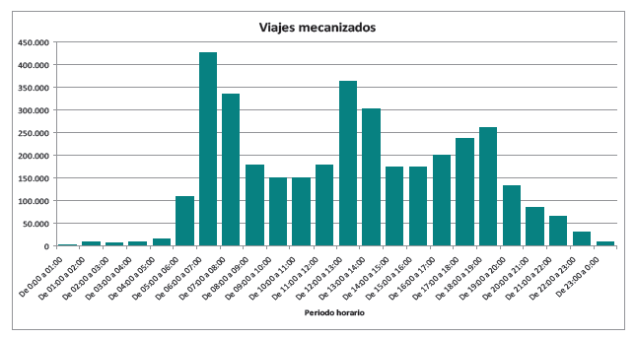
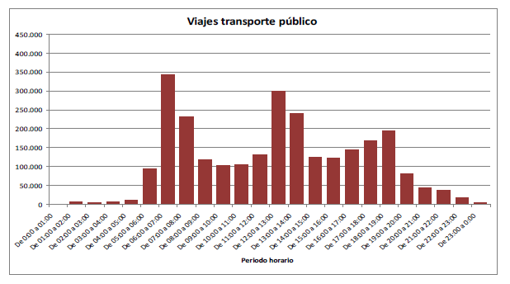
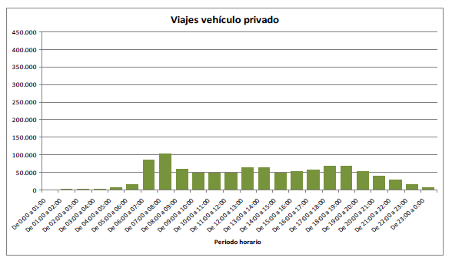
Distribución horaria de la movilidad mecanizada

Slide 21
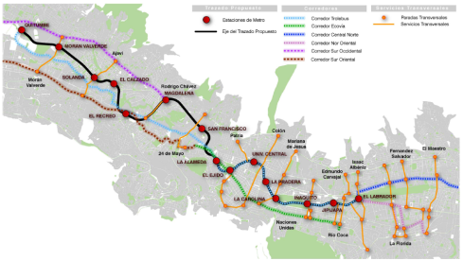
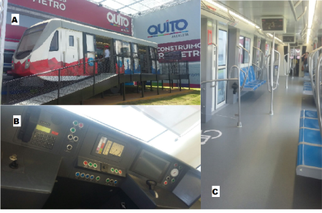
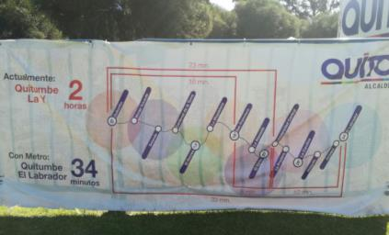
Impacto de la construcción Metro de Quito en el cambio climático
Este proyecto nace en el año 2009 con la firma del Protocolo General para el desarrollo del SITMQ denominado Metro de Quito, dicha línea va desde Quitumbe hasta el Labrador, 22 km, 25 estaciones. Velocidad promedio de 37.5 km/h, recorrido de 34 minutos, 6 vagones, 119 m de longitud, capacidad de 1000 a 1200 personas, 18 unidades

Slide 22
Para la obtención de la licencia ambiental, se valoró cada uno de los impactos ambientales mediante el cálculo del VIA (Valor del índice Ambiental). Este valor se asigna tomando en cuenta la naturaleza, intensidad, extensión, duración, reversibilidad, riesgo y magnitud.
Mayor a 8.1 | Impacto positivo muy alto
De 6.1 a 8 | Impacto positivo alto
De 2.1 a 6 | Impacto positivo medio
De 0 a 2 | Impacto positivo bajo
De 0 a -2 | Impacto negativo bajo
De -2.1 a -6 | Impacto negativo medio
De -6.1 a -8 | Impacto negativo alto
Menor de -8.1 | Impacto negativo muy alto
Durante la construcción del Metro se emitirán 1000.000 ton CO2, el 75% de las emisiones corresponden a las tuneladoras, el 25% a maquinaria necesaria para movimiento de tierras.
El impacto en la emisión de GEI se mide mediante datos de REMMAQ que mide concentraciones de CO, SO2, NO2 y O3. Al estar el Metro en funcionamiento se estima que se reducirán 163.942 ton de CO2 eq anualmente
Entre los factores que tienen un impacto positivo muy alto durante la construcción se tiene: Afectación al clima y microclima, Afectación al medio por emisión de gases, por emisiones acústicas, afectación a la movilidad y accesibilidad urbana

Slide 23
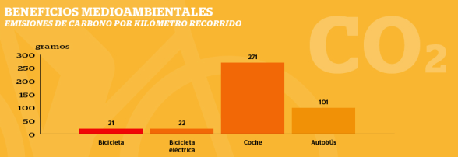
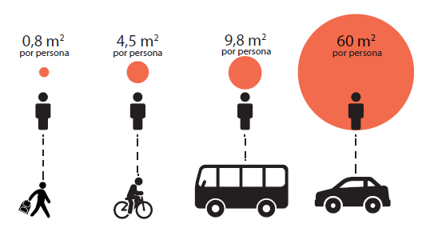
5. Encuestas a los usuarios de BiciQuito
La bicicleta es el medio de transporte más amigables con el medio ambiente y la salud humana, una bicicleta emite tan sólo 21-22 gr de CO2 por km recorrido, un vehículo emite 271 gr por la misma distancia recorrida.
Género | Masculino |  | Femenino
Estado | Activo | Inactivo | Activo | Inactivo
Cantidad de usuarios | 7114 | 22 | 2309 | 14

Slide 24
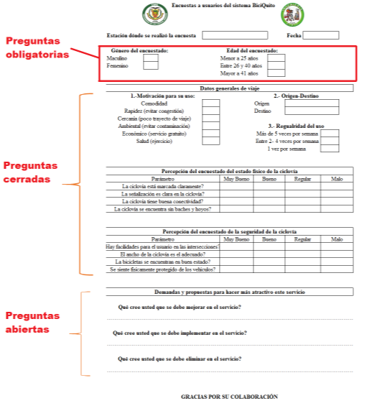
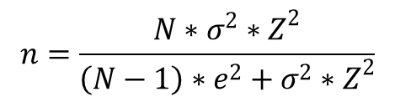

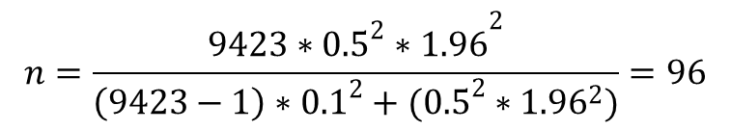
$Población=7114+2309=942$3
$$n=\frac{N∗σ^{2}∗Z^{2}}{\left(N−1\right)∗e^{2}+σ^{2}∗Z^{2}}$$
$$n=\frac{{9423∗{0.5}^{2}∗1.96}^{2}}{\left(9423−1\right)∗{0.1}^{2}+{({0.5}^{2}∗1.96}^{2})}=96$$

Slide 25
6. Resultados de la investigación
Medidas en la gestión y demanda fiscal
Impuesto a la circulación y tarifas de congestión
Costos de parqueo
Incentivos a los vehículos con bajas emisiones
Impuesto al rodaje recaudado por la ANT
Estacionamiento Rotativo Tarifado Zona Azul, 8.883 plazas en 6 zonas
Red de estacionamientos de parques de Quito, 2.368 plazas.
Estacionamiento en edificios del centro histórico: 1.927 plazas.
SRI impone el Impuesto Ambiental a la Contaminación Vehicula IACV, grava la contaminación ambiental producida por vehículos motorizados de transporte terrestre

Slide 26
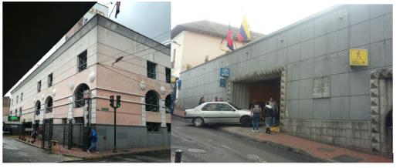
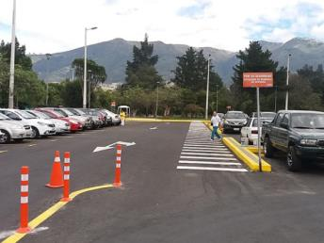
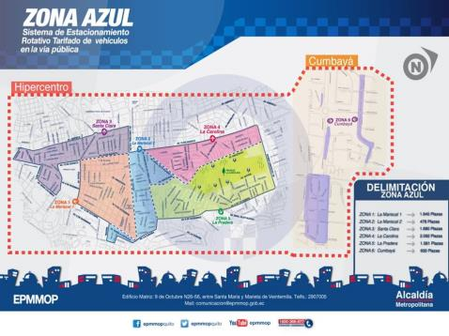
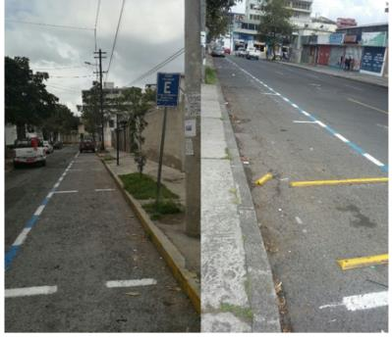
Impuesto al rodaje recaudado por ANT
Costos de parqueo
Base imponible |  | Tarifa
Desde USD | Hasta USD | US $
0 | 4,000 | 5
4,001 | 8,000 | 10
8,001 | 12,000 | 15
12,001 | 16,000 | 20
16.001 | 20,000 | 25
20,001 | 30,000 | 30
30,001 | 40,000 | 50
40,001 | En adelante | 70
Estacionamientos en edificios del Centro Histórico
Red de estacionamientos en parque «La Carolina»
Estacionamiento rotativo tarifado Zona Azul

Slide 27
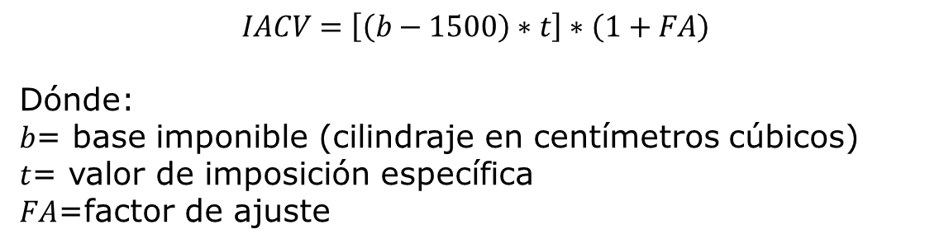
Incentivos a los vehículos con bajas emisiones
$$IACV=\left[\left(b−1500\right)∗t\right]∗\left(1+FA\right)$$
Dónde:
$b$= base imponible (cilindraje en centímetros cúbicos)
$t$= valor de imposición específica
$FA$=factor de ajuste
N° | Tramo cilindraje-automóviles y motocicletas (b)* | $/ cc (t)*
1 | Menor a 1.500 cc | 0.00
2 | 1.501-2.000 cc | 0.08
3 | 2.001-2.500 cc | 0.09
4 | 2.501-3.000 cc | 0.11
5 | 3.001-3.500 cc | 0.12
6 | 3.501-4.000 cc | 0.24
7 | Más de 4.000 cc | 0.35
N° | Tramo de antigüedad (años) automóviles | Factor (FA)
1 | Menor a 5 años | 0%
2 | De 5 a 10 años | 5%
3 | De 11 a 15 años | 10%
4 | De 16 a 20 años | 15%
5 | Mayor a 20 años | 20%
6 | Híbridos | -20%
Factor de ajuste dependiendo de la antigüedad de los vehículos
Base imponible según el cilindraje de los vehículos

Slide 28
Medidas de cambio comportamental
Expandir e impulsar los servicios del transporte público
Mejorar las vías para ciclistas y peatones
Coche compartido
El SMT está conformado por 2 subsistemas: Convencional(rutas y frecuencias) y el Metrobús-Q. El uno es de administración privada con esquema de cooperativa, poca inversión en gestión y en mejora de tecnología, el segundo de administración pública tiene un modelo empresarial.
Existen 109.61 km de redes para ciclistas, Son de tres tipos, carril segregado ancho 1.50, carril compartido Tipo I (3,10 M), carril compartido tipo II (3.80 m)
Alternativa al Pico y Placa, alrededor del mundo se tiene aplicaciones como Bla Bla Car, y SocialCar, en Ecuador se tiene AutoCompartido

Slide 29
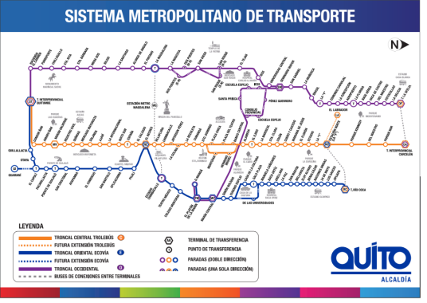
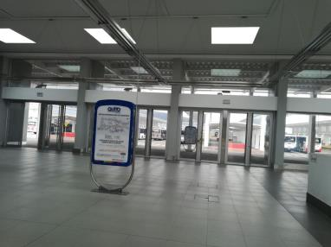
Expandir e impulsar servicios del transporte público
Estación multimodal El Labrador
Mejoramiento de la calidad del servicio del transporte público | Sí ha mejorado | No ha mejorado
¿Existe buena predisposición y cordialidad por parte de los conductores y ayudantes hacia los usuarios? | 79.1 % | 20.9 %
¿Existe buena presencia de conductores y ayudantes durante el horario de trabajo? (uniforme) | 84.1 % | 15.9 %
¿Transportan pasajeros respetando el límite de capacidad de la unidad y circula con puertas cerradas? | 73.9 % | 26.1 %
¿Los conductores respetan las señales de tránsito? | 81.3 % | 18.7%
¿Los conductores respetan los límites de velocidad? (máximo 40 kilómetros por hora) | 78.1 % | 21.9 %
¿Existe respeto a paradas? (embarca y desembarca pasajeros en lugares autorizados) | 77.9 % | 22.1 %
¿Existe respeto, apoyo y colaboración de los conductores y ayudantes para los usuarios con movilidad reducida? | 78.8 % | 21.2 %
¿Existe mejoras en las unidades en cuanto a adecuación para usuarios de movilidad reducida? | 83.3 % | 16. 7 %
¿Valore la imagen de las unidades de transporte en cuánto a limpieza? | 86.1 % | 13.9 %
¿El rótulo de información de la ruta es claro y entendible? | 91.4 % | 8.6 %
Costos ¿Las unidades de transporte público se encuentran en buen estado? | 89.0% | 11.0%
¿El horario del servicio que brindan las unidades en esta ruta es acorde a su necesidad? | 82.8 % | 17.2 %
Promedio | 82.2 % | 17.8 %
Desde 2014 se realizan planes para fortalecer el TP, Plan de fortalecimiento de Calidad el Servicio del TP, Plan Integral de Optimización de Mejoramiento del Servicio de Transporte.
Encuesta realizada por AMT a 2406 encuestados

Slide 30
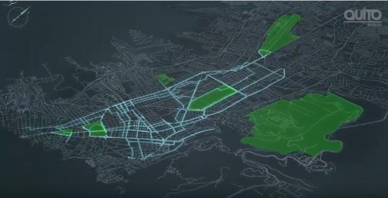
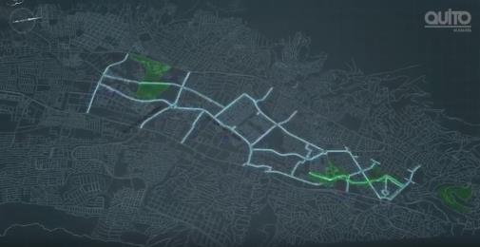
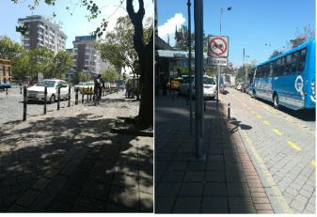
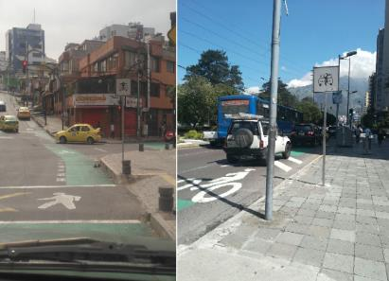
Mejorar las vías para ciclistas y peatones
Km de Ciclovía en la ciudad de Quito
Carriles de Ciclovía segregado y compartido

Slide 31
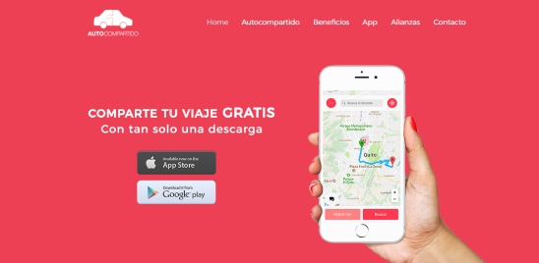
Coche compartido
3’658.786 kg de CO2 ahorrados, 1’024.460 autos fuera de circulación, 12.33 millones de km no recorridos y 945.430 litros de gasolina ahorrados.
Aplicación Auto Compartido Quito
Restricción de circulación Pico y Placa
Fases de evaluación | Autos | Incremento respecto a Fase I | Taxis | Incremento respecto a Fase I | Motos | Incremento respecto a Fase I
Fase I-Abril 2010 (antes de la medida) | 1,69 |  | 0,99 |  | 1,22
Fase II-Agosto 2010 (3 meses después del inicio de la medida) | 1,81 | 7,1% | 1,05 | 6,1% | 1,2 | -1,6%
Fase III-Noviembre 2010 (7 meses después) | 1,71 | 1,2% | 1,07 | 8,1% | 1,23 | 0,8%
Fase IV-Mayo 2011 (1 año después) | 1,72 | 1,8% | 1,05 | 6,1% | 1,17 | -4,1%

Slide 32
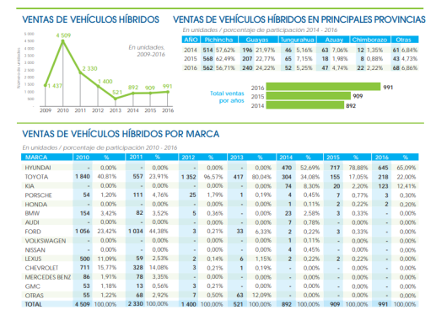
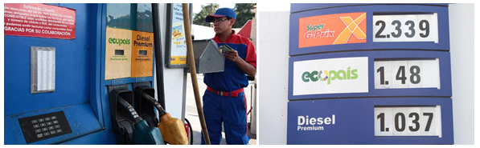
Tecnologías limpias para reducir las emisiones de GEI
Carros eléctricos, Híbridos y otras tecnologías nuevas
Biocombustibles y combustibles bajos en carbono
Asociación de empresas automotrices del Ecuador AEADE

Slide 33
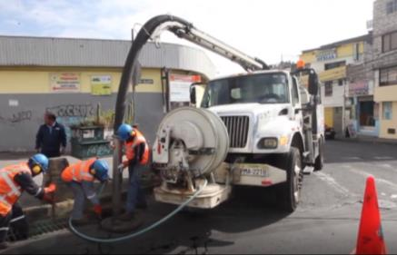
Inversión para construcción de colectores de alivio es de $16’500.000, en alcantarillado de $8’000.000
Medidas de adaptación
Planes para mejorar los drenajes
«Plan Lluvias 2017-2018», inversión de 31.5 millones. Apunta a 4 ejes
Limpieza de sumideros, mantenimiento de quebradas
Colectores de alivia, nuevos colectores y mejoramientos y ampliaciones en sistemas de alcantarillado
Se tienen 117.000 sumideros en Quito, se realizarán 210.000 limpiezas con inversión de $1’050.000
En quebradas se realizará el mantenimiento a 113 estructuras de captación, inversión de $500.000

Slide 34
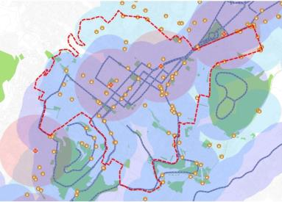
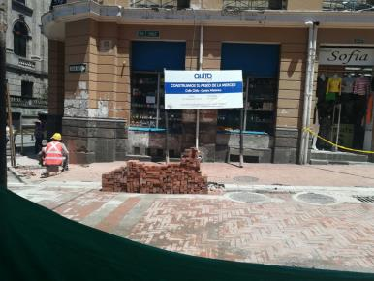
Planes de mitigación en la infraestructura vial
Planeamiento del transporte
Inclusión del manejo ambiental en la planificación de proyectos nuevos
Dos consultorías con la Agencia de Ecología Urbana de Barcelona: revitalización CH, medidas para mejorar el ST de Quito
En Quito se encuentra vigente la Ordenanza N° 0138 que establece el Sistema de Manejo Ambiental del Distrito Metropolitano de Quito. Esta ordenanza busca en el marco del desarrollo sostenible el mejoramiento continuo, transparencia y eficiencia en el ciclo de vida de todas las actividades y los proyectos.

Slide 35
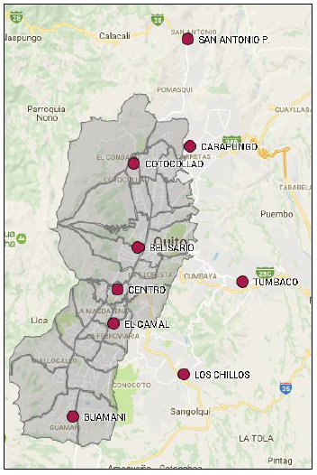
Estadísticas de emisiones de GEI en Quito
Estación | Contaminante
 | CO | NO₂ | O₃ | SO₂ | PM_{2.5} | PM₁₀
Carapungo | X | X | X | X | X | X
Cotocollao | X | X | X | X | X
Belisario | X | X | X | X | X
Centro | X | X | X | X | X
El Camal | X | X | X | X | X
Guamaní | X | X | X |  |  | X
Los Chillos | X | X | X | X
Tumbaco |  |  | X | X |  | X
San Antonio P |  |  |  |  | X | X
 | Valor | Unidad | Período de medición | Excedencia permitida
CO | 10 | mg/m³ | Concentración en 8 horas consecutivas | 1 vez por año
 | 30 | mg/m³ | Concentración máxima en1 hora | 1 vez por año
Límites máximos permitidos para CO

Slide 36
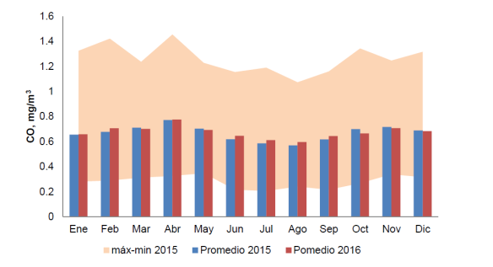
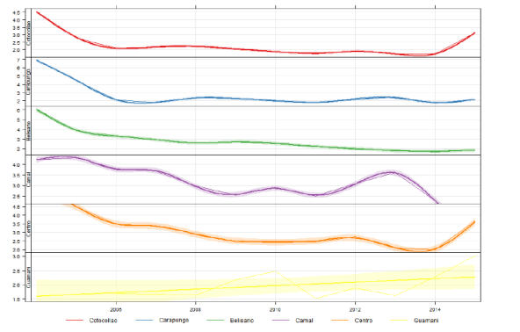
Concentraciones medias mensuales de CO (mg/m3)
Tendencias CO (mg/m3) 2004-2016, máximo promedio octohorario

Slide 37
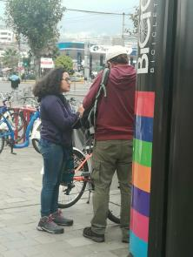
Tabulación de las encuestas a los usuarios de BiciQuito

Slide 39
Ninguna | 58
Playón de la Marín | 6
Udla | 3
Recreo | 1
Parque Cumandá | 2
Av. Gonzáles Suárez | 1
H Carlos Andrade Marín | 1
Estación Rio Coca | 4
La Magdalena | 2
Colegio Mejía | 1
Pasteurizadora | 1
Teatro Sucre | 1
Colegio 24 de mayo | 1
10 de agosto y Orellana | 1
CNE | 1
Parque bicentenario | 1
Estación La Ofelia | 1
CC El Bosque | 1
Redondel de la Av. 6 diciembre e Interoceánica | 1
H Baca Ortiz | 3
Plaza Artigas | 2
H Metropolitano | 1
Colegio Montufar | 1
Cumbayá | 1
Principales resultados obtenidos
-Sexo masculino mayoritario.
-Población joven (25-35 años)
-60% uso diario
-Comodidad y velocidad principales motivos
-Motivo ambiental (11%)
-Peligro de tráfico, falta de carriles segregados y cultura de respeto son principales problemas.
-53% consideran que existe dificultad en intersecciones.
-Ampliación del servicio al sur, restricción de tiempo, automatización del servicio y más bicicletas eléctricas es necesario para mejorar el servicio.
-Necesario seguridad adicional en Ciclovía.

Slide 40
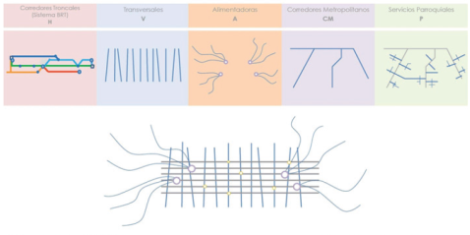


7. Propuesta Planteada
Estrategias encaminadas al Transporte Público
Nuevas líneas que se proponen
Transporte público DMQ actual
Nuevo TP que se propone

Slide 41

Horarios que se proponen:
-Corredores BRT, cada 5 min en horario laboral, cada 6 min sábado domingos y feriados.
-Líneas verticales o transversales: cada 5 min en horario laboral, cada 7 min sábado domingos y feriados.
-Rutas alimentadoras: cada 5 min en horario laboral, cada 7 min sábado domingos y feriados.
-Corredores metropolitanos: sus frecuencias se establecen por el horario en cremallera

Slide 42


Digitalización del pago del pasaje en el TP: Cuenca es la primera ciudad en implementar este sistema, aumenta la comodidad, reduce el tiempo de transacción y permite que el ayudante se encargue de las personas con discapacidad.
Mejora de la eficiencia energética del transporte público: mejorar la cobertura y sostenibilidad, en el Corredor Central Norte se probó un bus eléctrico durante 3 meses, transportó a 130.000 personas, recorrió 9.000 km y durante este tiempo e evitó la polución de 12 ton de CO2 eq
Facilidades en buses convencionales para personas con capacidad reducida

Slide 43



Mejorar la infraestructura para impulsar el uso de la caminata
Peatonalización del Centro Histórico: sup 3.75 km2, 130 edificaciones monumentales entre iglesias, conventos, plazas, piletas, etc.

Slide 44



Mejora de la infraestructura para peatones: Art 198,199 y 200, Sección 1, Cap. 1, LOTTTSV, se indica que los peatones deben tener una señalización clara, amplio espacio de circulación y cero impedimentos. Quito y Guayaquil ciudades con mayor número de muertes por atropellamientos

Slide 45



Mejora de la infraestructura para impulsar el uso de la bicicleta
Conexión de BiciQuito con otros medios de transporte
Automatización del servicio de préstamo de bicicletas: es rápido, cómodo, personalizado y efectivo, funciona mediantes tarjeta RFID, lector de código QR.
Incorporación de más bicicletas eléctricas: sistema de asistencia al pedaleo, ideales en DMQ por pendientes.
Adecuar el TP para trasladar bicicletas:

Slide 46


Expansión de las ciclovías y del servicio BiciQuito
22 estaciones más,
46,50 km al norte y
62,80 km al sur
Alrededor de 110 km más de Ciclovía

Slide 47


Medidas para desincentivar el uso del vehículo privado
-Extender la restricción Pico y Placa
-Impuesto a la circulación
-Tarifas de congestión
El valor determinado por Benchmarking será de $8.30 diarios o $40 mensuales
Duración del Sticker | Motocicletas ($) | Vehículos livianos ($)
1 año | 34.70 | 87.30
2 meses | 13.10 | 26.20
10 días consecutivos | 5.20 | 9.00
-Aumento del costo del parqueo Zona Azul.
-Fomento del uso de vehículo con bajas emisiones

Slide 48

Metodología para ejecutar la propuesta
Basada en el Balance Score Card, también llamado Cuadro de Mando Integral, gestión estratégica que permite tener visión general y conglomerada.
Proceso para implementar el BSC
Plantear los objetivos que se desean cumplir.
2. Elaborar los indicadores o mediciones que reflejen el nivel de cumplimiento de los objetivos.
3. Definir las metas concretas en relación a los resultados de cada indicador.
4. Definir las acciones, iniciativas, estrategias, proyectos, etc. que se van a implementar para lograr los objetivos

Slide 49
8. Valoración Económica
El Cabildo necesita una inversión de alrededor de $206´734.746,95 para implementar la propuesta
Segmento de la movilidad | Estrategias a aplicar | Herramientas necesarias | Presupuesto referencial
Transporte público | Expansión e impulso de los servicios del TP | Mejoras en infraestructura vial e intermodal | $68´606.700,00
 |  | Implementación del SITP-Q | $29’473,407,00
 |  | Costos de comunicación | $4´904.005,00
 | Digitalización del pago del pasaje |  | $215.810,00
 | Mejora de la eficiencia energética del TP | Adquisición de buses articulados eléctricos | $71´905.330,00
 | Buses con facilidades para personas con discapacidad |  | $2´560.000,00
 | Actualización de la norma INEN 2207 | Consultoría para actualizar la norma | $130.050,00

Slide 50
Impulso al uso de bicicleta | Incorporación de estaciones BiciQuito | Construcción e instalación de estaciones tipo | $274.998,98
 |  | Actualización de la aplicación Movilízate UIO | $2.196,00
 | Implementación de ciclovías al norte y sur de la ciudad |  | $8´505.319,00
 | Automatización del servicio BiciQuito | Ciclo estaciones | $1´403.560,55
 |  | Plataforma de administración informática. | $640.302,15
 | Adquisición de bicicletas eléctricas |  | $ 1’481.845,00
 | Mantenimiento de bicicletas | Repuestos | $105.550,64
 |  | Mano de obra | $12.227,76
 | Traslado de bicicletas en transporte público | Porta bicicletas | $714.100,00
 |  | Parqueaderos | $48.000,00

Slide 51
Impulso al uso de la caminata | Peatonalización del Centro Histórico |  | $ 1’351.289,52
 | Construcción de puentes peatonales | Infraestructura | $894.012,40
 |  | Superestructura | $2´910.898,60
 |  | Rubros Ambientales | $56.828,20
 | Señalización en cruces peatonales | Horizontal | $448.800,00
 |  | Vertical | $285.345,00
 | Mantenimiento de aceras |  | $ 7´777.500,00
Vehículos privados | Ampliación de la restricción “Pico y Placa” | Material comunicacional | $13.520,65
 | Impuesto a la circulación | Material comunicacional | $13.520,65
 |  | Stickers de circulación | $ 900.000,00
 | Tarifas de congestión | Material comunicacional | $13.520,65
 |  | Señalización vertical | $1.785,00
 | Aumento del costo de la “Zona Azul” | Automatización del servicio | $920.654,41
 |  | Señalización vertical CONTINÚA | $1.785,00
 |  | Material comunicacional | $13.520,65
 | Fomento de uso de vehículos con eficiencia tecnológica | Material comunicacional | $13.520,65
Costo Arborización | Servicio de cuadrilla forestal para establecimiento de plantaciones |  | $83.700,00
 | Adquisición de plantas forestales |  | $58.907,00

Slide 52
Ingresos: los valores que se recaudarán por concepto de pasajes del TP, mensualidades por uso de BiciQuito eléctrica y pagos realizados por los vehículos privados, estos suman: $10´131.090,00 mensual por concepto de transporte público, $197.880,00 mensual por BiciQuito eléctrica, $35´337.136,50 por concepto de recaudación a vehículos privados, lo que equivale a una recaudación total anual de $547´993.278,00
Año | FNE | (1+i)n | FNE/(1+i)n
0 | $ -402.677.438,09 | 1,000 | $ -402.677.438,09
1 | $ 352.447.271,15 | 1,146 | $ 307.626.142,23
2 | $ 352.447.271,15 | 1,313 | $ 268.504.968,34
3 | $ 352.447.271,15 | 1,504 | $ 234.358.879,59
4 | $ 352.447.271,15 | 1,723 | $ 204.555.188,61
5 | $ 354.639.325,97 | 1,974 | $ 179.652.112,10
6 | $ 354.639.325,97 | 2,262 | $ 156.805.544,30
7 | $ 356.831.380,79 | 2,591 | $ 137.710.371,17
8 | $ 356.831.380,79 | 2,969 | $ 120.197.583,29
9 | $ 357.927.408,19 | 3,401 | $ 105.234.159,76
10 | $ 357.927.408,19 | 3,897 | $ 91.851.409,41
11 | $ 359.208.310,38 | 4,465 | $ 80.457.462,52
12 | $ 359.208.310,38 | 5,115 | $ 70.225.593,54
13 | $ 359.208.310,38 | 5,860 | $ 61.294.923,23
14 | $ 360.304.337,78 | 6,714 | $ 53.663.217,40
15 | $ 360.304.337,78 | 7,692 | $ 46.838.803,70
16 | $ 360.304.337,78 | 8,813 | $ 40.882.258,62
17 | $ 360.304.337,78 | 10,097 | $ 35.683.214,30
18 | $ 361.400.365,19 | 11,568 | $ 31.240.081,01
19 | $ 361.400.365,19 | 13,254 | $ 27.267.243,62
20 | $ 634.107.851,27 | 15,185 | $ 41.758.497,94
Valor Actual Neto |  |  | $ 1.893.130.216,58
Vida útil de 20 años
Municipio financiará 15% y 85% con BDE, i=7%
Según CFN valor de rescate 2%
Tasa libre de riesgo 2,90%
Tasa de inflación 4,87%
Tasa riesgo país 4,80%
VAN
$1.893’130.216,58

Slide 53

Cálculo de TIR
Relación Beneficio Costo
0% | $7.021.658.740,34
10% | $2.425.339.282,10
20% | $1.109.635.477,80
30% | $594.027.389,60
40% | $342.986.460,50
50% | $202.317.384,72
60% | $115.968.291,63
70% | $59.618.020,63
75% | $38.678.190,47
80% | $21.244.146,41
82% | $15.092.348,27
84% | $9.353.605,92
86% | $3.995.281,00
88% | $-1.012.136,91
90% | $-5.695.386,02
95% | $-16.139.233,32
100% | $-25.026.661,42
$$\frac{B}{C}=\frac{\sum{FNE}}{inversión inicial}$$
$$\frac{B}{C}=\frac{7.425´034.078,79}{402´392.222,69}=18,44$$
TIR 87,58%

Slide 54
9. Conclusiones y Recomendaciones
Conclusiones
-Aún nos falta mucho camino por recorrer en temas de sostenibilidad; el principal problema de los quiteños es el uso de vehículo privado y aunque el municipio sí ha realizado esfuerzos estos no han sido suficiente para solucionar este problema
-Las estrategias con mejores resultados son: i) promover el uso de la bicicleta. ii) promover el uso de la caminata. iii) desincentivar el uso del automóvil privado y, iv) fomentar la eficiencia tecnológica en buses del transporte público y en vehículos privados
-La mayoría de actividades se concentran en el hipercentro de Quito, donde se dirigen la mayoría de viajes en un día laborable, 84,4% se realizan en modos mecanizados, y el 15,6% en modos no mecanizados, del total de viajes mecanizados el 73% se realiza en transporte público y el 22% en transportes privados.
-El sector del transporte es la mayor fuente contaminante de gases de efecto invernadero en la ciudad de Quito, aunque los valores de estos se han mantenido dentro de los límites deseables según la Secretaría del Ambiente, el exceso de vehículos en la ciudad no sólo afecta al medio ambiente, sino que se ve reflejado en la calidad de vida de los quiteños.

Slide 55
- Los cambios de modos de transporte hacia estilos más sostenibles con el medio ambiente sí son posibles aunque demanden de drásticas medidas implantadas por las autoridades, tiempo prolongado de cambio y adaptación, sólo de esta forma se han logrado alcanzar objetivos de sostenibilidad.
-El cambio de la red de transporte público en la ciudad de Quito es la solución más viable para eliminar la redundancia de rutas dentro de la ciudad, aumentar la cobertura hacia lugares donde no llega este servicio, aumentar la frecuencia del servicio y por lo tanto disminuir los tiempos de espera, organizar los tipos de transporte (BRT, urbano, metropolitano y parroquial).
-Al realizar encuestas de campo a los usuarios del sistema BiciQuito se determinan necesidades de los usuarios y demandas de ellos; es necesaria la implementación de más ciclovías al norte y sur de la ciudad de preferencia segregada, pues los usuarios no sienten seguridad en ciclovías compartidas, el uso de casco y chaleco debería ser obligatorio, es necesario la conexión de este servicio con otro modos de transporte.
-Para tener una mayor cobertura de BiciQuito es necesaria la implementación de 110 km de Ciclovía aproximadamente, adquisición de más bicicletas manuales y se propone duplicar la flota de bicicletas eléctricas pues por sus características son ideales para pendientes pronunciadas; cobrar por el uso de estas bicicletas mensualmente o anualmente aseguran el cuidado de las mismas y su correcto mantenimiento.

Slide 56
- Evitar el uso del vehículo privado solo será posible si se aplican medidas económicas, ya que se ha demostrado que medidas como el “Pico y Placa” sólo generan una demanda inducida, es por eso que se aplican medidas como el impuesto a la circulación y tarifas de congestión, así como igualar el costo del parqueadero “Zona Azul” con el resto de parqueaderos de la zona.
-La mejora de la eficiencia energética de los automóviles y buses se ha venido dando en los últimos años por las compañías automotrices, en la ciudad de Quito para incentivar la compra y uso de estos vehículos se ha impuesto que estos están exentos de cancelar los valores por la circulación así como el estacionamiento; por otro lado es imperioso que la municipalidad adquiera biarticulados eléctricos.
-La aplicación de esta propuesta sí es posible para las autoridades, pues luego de realizar la valoración económica todos los índices financieros han determinado que el proyecto es económicamente viable y a largo plazo si representará un beneficio para las autoridades y sobre todo para el medio ambiente.
-La contaminación al medio ambiente no es un problema aislado o sectorizado, no significa que ciertas partes del mundo al ser las más contaminantes, concentren sus GEI en su área atmosférica, sino que es un problema global y la contaminación se dispersa por toda la atmósfera mundial, lo cual lo convierte en un problema de todos.

Slide 57
Recomendaciones
-Dar continuidad a la presente investigación para evaluar los logros alcanzados con la implementación de esta propuesta y aplicar nuevas estrategias que estén tomando impulso alrededor del mundo.
-Realizar un estudio de demanda peatonal en toda la ciudad de Quito pues tan sólo se han presentado pocos ejemplos de lugares donde los peatones tienen conflictos en las intersecciones.
-Rediseñar la Ciclovía en el centro histórico de Quito para que los ciclistas no compartan su vía con el Trolebús-Q, pues es el tramo donde más dificultades se tiene debido a que sus velocidades de circulación son completamente distintas, y al depender la bicicleta de la tracción humana en estas pendientes pronunciadas se dificulta su aceleración.
-Promover campañas de concientización sobre la cantidad de emisiones de GEI que se envían a la atmósfera diariamente con el uso del vehículo privado y el grave problema ambiental que esto representa.
-Tener acercamientos con la ciudadanía constantemente, implementando encuestas para conocer el grado de satisfacción de ellos con los servicios que se brindan, sus demandas y propuestas para mejorarlos y conocer en qué puntos se han realizado aciertos que beneficien a la sociedad.

Slide 58
-Evaluar las facilidades financieras para implementar el proyecto en Bancos estatales del país, así como en entidades bancarias mundiales que promueven este tipo de proyectos como el Banco Mundial o el Banco Interamericano de Desarrollo pues pueden brindar su apoyo técnico y experticia para adherir más estrategias al presente proyecto.
-Utilizar el ejemplo de la aplicación Auto-Compartido y desarrollarla como un emprendimiento por y para los estudiantes de la Universidad de las Fuerzas Armadas-ESPE
-Implementar políticas de restricción de ingreso de vehículos anualmente no sólo a la ciudad de Quito, sino al Ecuador en general, mediante un control de importaciones vehiculares con un cupo máximo por año, como se planteó en el año 2014.
-Fortalecer el programa de chatarrización de la CFN, y llegar a acuerdos con las cooperativas de transporte, tomando el ejemplo de Santiago de Chile, para que en un plazo determinado de años algunas unidades sean buses eléctricos o con tecnología híbrida. Plantear la misma estrategia para los taxis de cooperativa, para que implementen unidades eléctricas o híbridas.
-Realizar una consultoría de la norma NTE INEN 935 (norma referente a los requisitos de la gasolina) y modificarla para cambiar la calidad actual de la gasolina Euro 2 que se exige en el Ecuador, a por lo menos una tecnología Euro 5 que reduce las ppm de los 100 mg/km a los 5 kg/km.

Slide 59
-Eliminar gradualmente el subsidio de la gasolina y diésel para motivar el cambio hacia nuevas tecnologías de transporte o la migración a modos de transporte más sostenible.
-Incorporar a lo largo de la ciudad de Quito, jardines verticales, parterres verdes que dividan las zonas de peatones de la de los ciclistas, introducir árboles en las zonas de pacificación del tránsito y promover el uso de terrazas verdes para capturar el carbono emitido por el tránsito y mejorar la calidad del aire de Quito.
-Implementar de manera drástica los impuestos a la circulación y las tarifas a la congestión que se han planteado en la presente investigación para promover el desuso del vehículo privado e inducir el uso del transporte público y modos de transporte no contaminantes.
-Asumir los siniestros y muertes de personas por accidentes de tránsito como un problema de seguridad vial y no como un hecho desafortunado que no se pudo evitar; implementar medidas de seguridad vial de bajo coste pero de alto impacto que garanticen el cumplimiento de la Visión Cero planteada en Suiza (cero muertes por accidentes de tránsito).
-Peatonalización completa del centro histórico con horarios nocturnos establecidos para el transporte de carga que es necesario para el abastecimiento de los negocios que se encuentran dentro de esta zona.

Slide 60
-Incorporar las estaciones del Sistema BiciQuito que fueron eliminadas desde el año 2015 y las otras 20 que se plantean en la investigación para darle conectividad multimodal a la Ciclovía, automatización del servicio y duración del mismo las 24 horas del días, adquirir más bicicletas eléctricas e implantar el cobro de una valor anual por inscripción.
-En el transporte público se recomienda la digitalización o automatización del pago del pasaje, eliminar las rutas redundantes y aplicar la nueva malla de transporte público presentada por la Agencia de Barcelona, ampliar el horario y la frecuencia de las rutas y adquirir unidades que cuenten con modificaciones para permitir la accesibilidad de las personas con movilidad reducida.
-Realizar estudios del transporte y su afectación frente al cambio climático dirigido al transporte de carga pesada, y la disposición de sus residuos de aceites y filtros, así como el diseño de una planta de tratamiento de residuos en Quito dirigida exclusivamente a este segmento del transporte.
-Organización de congresos, foros, mesas de debate, etc nacionales e internacionales abiertos tanto a técnicos, a profesionales de diversos sectores y al público en general para divulgar el problema de la contaminación, obtener valiosa información de experiencias internacionales y plantear soluciones y propuestas multisectoriales para promover la sostenibilidad de Quito.

Slide 61




GRACIAS POR SU ATENCIÓN

